Slide 1
স্বাগতম আজকের মাল্টিমিডিয়া ক্লাসে

Slide 2
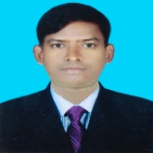
শিক্ষক পরিচিতিঃ
বিপ্লব বাস্কি
সহকারী শিক্ষক (খ্রিষ্টান ধর্ম)
চব্বিশনগর উচ্চ বিদ্যালয় ও কলেজ
গোদাগাড়ী, রাজশাহী ।
Email- baski4087@gmail.com

Slide 3
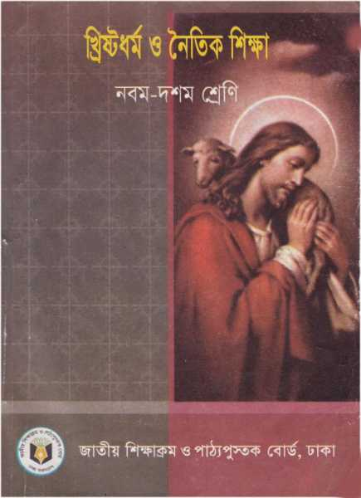
পাঠ পরিচিতিঃ
বিষয়ঃ খ্রিষ্টান ধর্ম ও নৈতিক শিক্ষা
শ্রেণীঃ নবম ও দশম
অধ্যায়ঃ চতুর্থঃ স্বাধীনতায় বেড়ে ওঠা

Slide 4
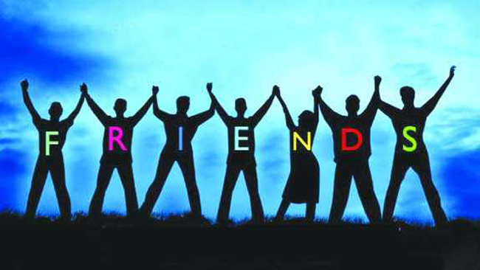
চিত্রটি লক্ষ্য কর

Slide 5
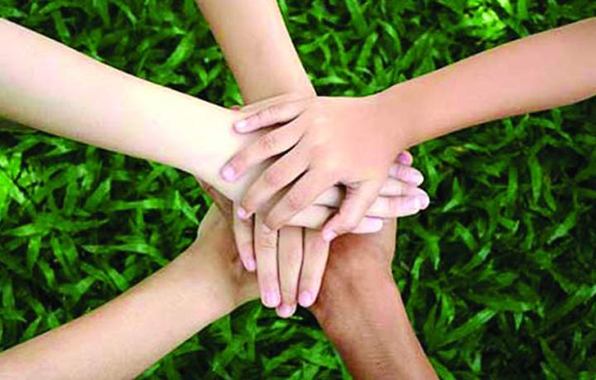

Slide 6
পাঠের শিরোনামঃ
সমাজ সচেতনতা।

Slide 7
শিখনফলঃ
এই পাঠশেষে শিক্ষার্থীরা-
১। সমাজের প্রতি দ্বায়িত্ব পালনের অর্থ ব্যাখ্যা করতে পারবে।

Slide 8
মানুষ কেন সমাজে বাস করে?
মানব সমাজের কয়টি দিক ও কি কি?
সমাজের প্রতি মানুষের কি কি দায়িক্ত?

Slide 9
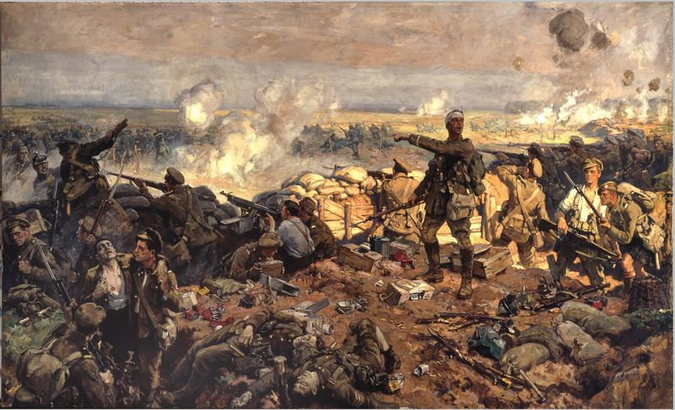

Slide 10
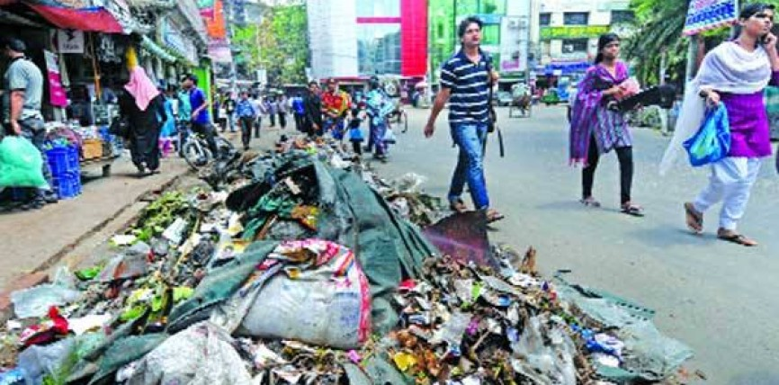

Slide 11
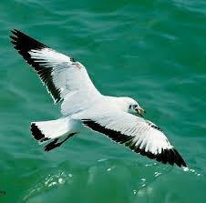

Slide 12
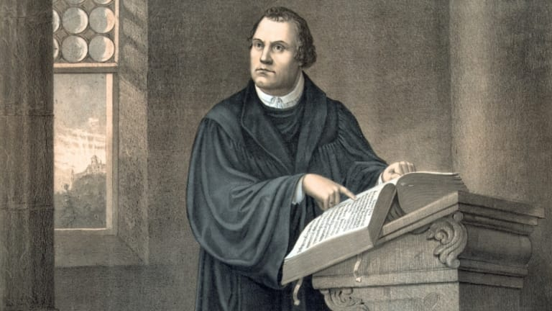
মার্টিন লুথার

Slide 13
দলীয় কাজঃ
যোনাথন তার জীবন নিয়ে কী করতে চাইল?
তার জীবন নিয়ে অন্যদের মধ্যে কী প্রতিক্রিয়া হয়েছিল?
দায়িক্তশীলতা সম্বন্ধে যোনাথনের ধারনা কী ছিল?

Slide 14
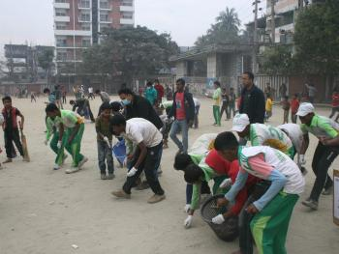

Slide 15
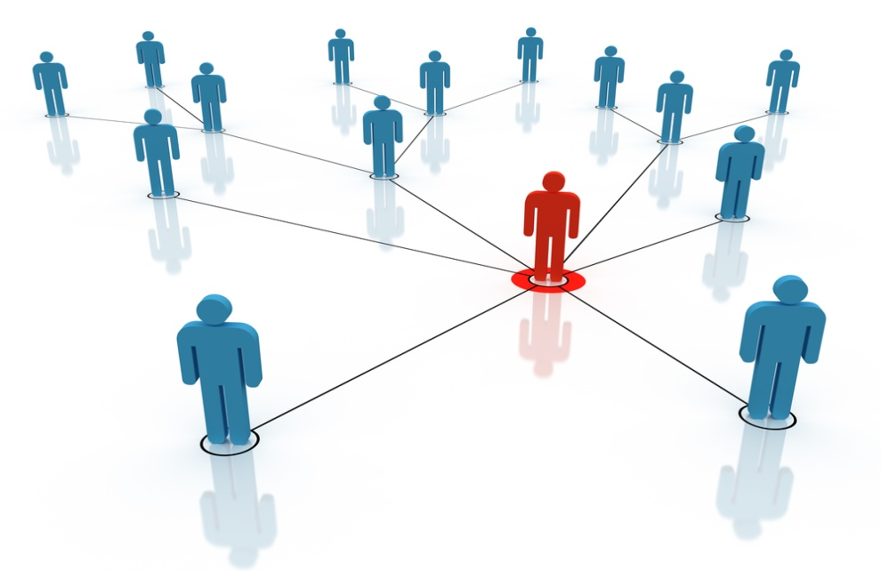

Slide 16
একক কাজঃ
মার্টিন লিথার কিং এর জীবনের অভিজ্ঞতার আলোকে নিজেদের জীবনে ইশ্বরের শক্তির অভিজ্ঞতা কেমন তা চিন্তা করে বের কর।

Slide 17
মূল্যায়ন
১। মানব সমাজের কয়টি দিক।
উত্তর- ২টি, ক- দৃশ্যমান খ- আধ্যাত্মিক।
২। “যোনাথন লিভিংস্টোন গাংচিল” কার লেখা।
উত্তর- রিচার্ড ব্যাচ।
৩। মার্টিন লুথার কিং কোন দেশের অধিবাসী ছিলেন।
উত্তর- অ্যামেরিকান।
৪। মার্টিন লুথার কিং প্রার্থনা করে কি উপলদ্ধি করেছিলেন।
উত্তর- ঈশ্বরিক শক্তি।

Slide 18
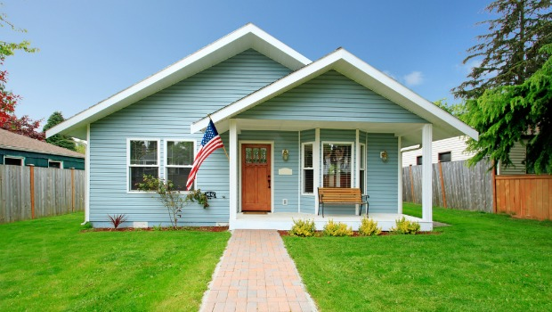
বাড়ির কাজঃ
আমাদের সমাজে কীভাবে মানুষকে ঠকাচ্ছে তা বিশ্লেষন কর।

Slide 19
সবাইকে ধন্যবাদ
আগামী ক্লাসে আবার দেখা হবে।

